Slide 1

Unidad 202: Arranque del Sistema
    202.1: Personalización del Arranque del Sistema (3)
    202.2: Recuperación del Sistema (4)
    202.3: Bootloaders Alternativos (2)

Slide 2
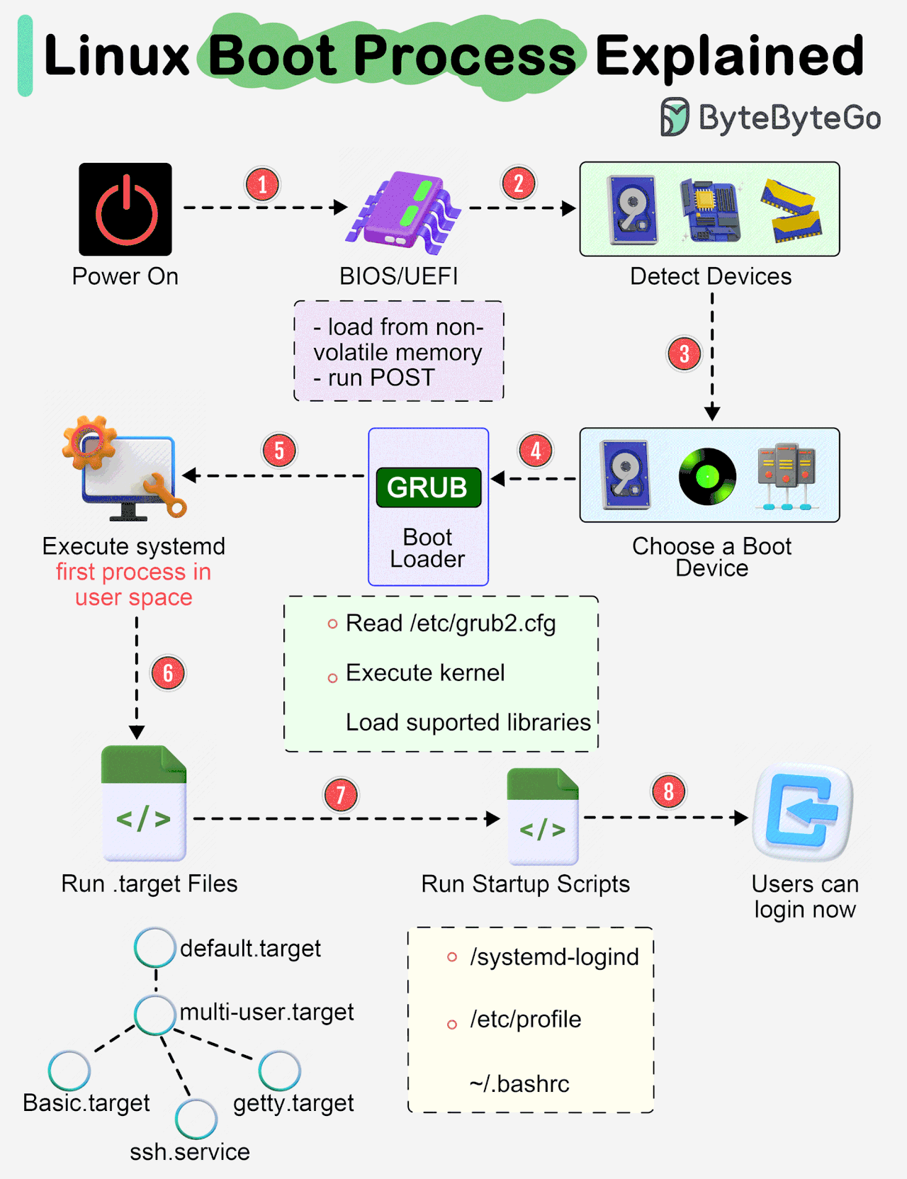
202.1: Personalización del Arranque del Sistema

Slide 3
202.1: Personalización del Arranque del Sistema)
1. Power On
El proceso de arranque comienza cuando se enciende la computadora.
El hardware activa el firmware del sistema, que puede ser BIOS (sistemas más antiguos) o UEFI (sistemas más modernos).
2. BIOS/UEFI:
El firmware inicializa el hardware, verifica que los dispositivos esenciales estén funcionando y localiza un dispositivo de arranque.
Este paso incluye la detección de dispositivos como discos duros, memoria RAM y periféricos.
3. Detect Devices (Detectar dispositivos):
El sistema verifica la presencia de hardware conectado.
Aquí se identifica el disco que contiene el sistema operativo, entre otros dispositivos.

Slide 4
202.1: Personalización del Arranque del Sistema
4. Choose a Boot Device (Seleccionar un dispositivo de arranque):
Se elige el dispositivo desde donde se iniciará el sistema operativo (puede ser un disco duro, unidad USB, CD/DVD, etc.).
El cargador de arranque (por ejemplo, GRUB) se localiza en el dispositivo seleccionado.
5. GRUB Boot Loader (Cargador de arranque GRUB):
GRUB (GRand Unified Bootloader) lee su archivo de configuración (generalmente ubicado en /etc/grub2.cfg).
GRUB carga el núcleo (kernel) de Linux y las bibliotecas necesarias para inicializar el sistema.
Inicia el kernel y transfiere el control del sistema al mismo.

Slide 5
202.1: Personalización del Arranque del Sistema
6. Execute systemd, the first process in user space:
Una vez cargado el kernel, este inicializa el sistema en el espacio de usuario ejecutando el primer proceso, generalmente systemd.
systemd es un sistema de administración que coordina el inicio de todos los servicios necesarios.
7. Run .target Files:
systemd gestiona targets (objetivos), que agrupan servicios y procesos para distintas configuraciones del sistema.
Ejemplos de targets:
default.target: Configuración estándar del sistema.
multi-user.target: Modo multiusuario sin entorno gráfico.
getty.target: Gestión de terminales de texto para sesiones locales.
ssh.service: Servicios de acceso remoto vía SSH.

Slide 6
202.1: Personalización del Arranque del Sistema
8. Run Startup Scripts (Ejecutar scripts de inicio):
systemd ejecuta scripts que inicializan servicios y preparan el entorno para los usuarios.
Esto incluye cargar configuraciones como:
/systemd-logind: Gestiona sesiones de usuarios.
/etc/profile: Configuración global para todos los usuarios.
~/.bashrc: Configuración específica del usuario.
9. Users can log in now (Los usuarios pueden iniciar sesión):
Una vez completados los pasos anteriores, el sistema está listo para que los usuarios inicien sesión.
Los usuarios pueden acceder mediante terminales locales o conexiones remotas (por ejemplo, SSH).

Slide 7
202.1: Personalización del Arranque del Sistema
Resumen:
Esta imagen detalla el flujo completo del arranque en Linux:
Encender la computadora (BIOS/UEFI detecta y selecciona dispositivos).
GRUB carga el kernel y sus dependencias.
systemd toma el control para inicializar servicios y preparar el sistema.
Finalmente, el sistema está listo para que los usuarios inicien sesión.

Slide 8
202.1: Personalización del Arranque del Sistema (3)
En el Unix original, el proceso init arrancaba los servicios mediante un único script denominado /etc/rc
System V introdujo un nuevo esquema de directorios en /etc/rc.d/ que contenía scripts de arranque/parada de servicios en función del runlevel.

Slide 9
202.1: Personalización del Arranque del Sistema (3)
Runlevels (Niveles de ejecución): es un nivel funcional, en el que se ha determinado la lista de servicios que arrancan o se detienen.
/sbin/runlevel muestra el nivel actual de ejecución.

Slide 10
202.1: Personalización del Arranque del Sistema (3)
Niveles de Ejecución:
0: Parada del sistema (reservado)
1: Modo single-user. No inicia servicios de red (reservado)
2, 3 y 4: Full multi-user
5: Multiuser con X11 (si está instalado el Xserver)
6: Reinicio del Sistema (reservado)
S: Modo single-user (desde el arranque)
A, B y C: Runlevels especiales “on demand”

Slide 11
202.1: Personalización del Arranque del Sistema (3)
Formato del fichero /etc/inittab:
id:runlevel:accion:comando
initdefault: define el nivel de ejecución por defecto del sistema.
sysinit: ejecuta el script en el arranque del sistema, independientemente del nivel de ejecución.
wait: ejecuta el comando indicado y espera su ejecución para pasar a la siguiente línea.
respawn: ejecuta el comando el segundo plano y continua leyendo las líneas del inittab.

Slide 12
202.1: Personalización del Arranque del Sistema (3)
El SO carga los servicios según el runlevel que se indica en /etc/inittab.
Iniciando la ejecución de cada archivo del directorio /etc/rcX.d/ (X identificador del runlevel)
K: identificador para detener el servicio
S: identificador para que inicie el servicio
nn: orden de ejecución o parada (00 = primero, 99 = último)
/etc/rc3.d/K01sshd

Slide 13
202.1: Personalización del Arranque del Sistema (3)
Cada uno de los archivos de /etc/rcX.d es un enlace simbólico al script de servicio ubicado en /etc/init.d
La creación de enlaces simbólicos puede hacerse:
  Manualmente ln
ln -s /etc/init.d/sshd /etc/rc3/S10sshd2)
  Comando update-rc.d (debian)
  Comando chkconfig (red hat)

Slide 14
202.1: Personalización del Arranque del Sistema (3)
El comando chkconfig es una herramienta utilizada en sistemas Linux basados en SysVinit para gestionar los servicios del sistema que se inician automáticamente en los diferentes niveles de ejecución (runlevels). Aunque ha sido reemplazado en gran medida por systemctl en sistemas modernos que usan systemd, sigue siendo útil en distribuciones antiguas.
El comando update-rc.d se utiliza en sistemas Linux basados en SysVinit para gestionar los enlaces simbólicos de los scripts de inicio ubicados en los directorios de niveles de ejecución (/etc/rcX.d/). Al igual que chkconfig, es una herramienta para configurar qué servicios deben iniciarse o detenerse automáticamente en los diferentes niveles de ejecución.
En sistemas modernos con systemd, este comando ha quedado obsoleto y ha sido reemplazado por systemctl.

Slide 15
202.1: Personalización del Arranque del Sistema (3)
Creación de enlaces:
chkconfig --add servicio
update-rc.d servicio default
chkconfig [--level levels] servicio <on|off>

Slide 16
202.1: Personalización del Arranque del Sistema (3)
Eliminación de enlaces:
chkconfig --del servicio
update-rc.d servicio remove
Comprobación del estado de los servicios:
chkconfig --list
service --status-all

Slide 17
202.1: Personalización del Arranque del Sistema (3)
/etc/rc.local
Script independiente del nivel de ejecución.
Se ejecuta después de todos los scripts de los niveles de ejecución.

Slide 18
202.1: Personalización del Arranque del Sistema (3)
Para cambiar el nivel de ejecución del sistema podemos utilizar init o telinit
Ejemplo:
¿Qué hará el comando telinit 1?

Slide 19
202.1: Personalización del Arranque del Sistema (3)
PREGUNTA DE EXAMEN:
On a Debian based system, which command can be used to stop the apache2 init script from running at boot time once the real script has been removed from /etc/init.d/?
update-rc.d -d apache2
update-rc.d apache2 delete
update-rc.d remove apache2
update-rc.d apache2 remove
update-rc.d delete apache2

Slide 20
202.1: Personalización del Arranque del Sistema (3)
PREGUNTA DE EXAMEN:
You have written a little startup script (/usr/local/bin/startup.sh) that should automatically execute when entering runlevel 3. According to the standards, how can this best be achieved?
chmod 700 /usr/local/bin/startup.sh; cd/etc/init.d/rc3.d/; ln –s /user/local/bin/startup.sh
chmod 700 /usr/local/bin/startup.sh; cd/etc/init.d/rc3.d/; ln -s /usr/local/bin/startup.sh S99startup.sh
chmod 700 /usr/local/bin/startup.sh; cd/etc/init.d/rc3.d/; ln /user/local/bin/startup.sh
chmod 700 /usr/local/bin/startup.sh; cd/etc/init.d/rc3.d/; ln -s /user/local/bin/startup.sh /usr/locl/bin/startup.sh
chmod 700 /usr/local/bin/startup.sh; cp /user/local/bin/startup.sh /etc/init.d/rc3.d/S99Startup.sh

Slide 21
202.1: Personalización del Arranque del Sistema (3)
systemd es un sistema de inicialización y gestor de servicios en sistemas Linux modernos. Reemplaza a los antiguos sistemas como SysVinit y Upstart, ofreciendo una solución más eficiente, modular y paralela para administrar servicios, procesos y configuraciones del sistema.
Características principales de systemd
Arranque paralelo:
Puede iniciar múltiples servicios simultáneamente, acelerando el tiempo de arranque.
Unidades (units):
Los servicios, sockets, puntos de montaje y otros recursos se gestionan mediante archivos de configuración llamados unidades.
Gestión centralizada:
Comandos unificados para habilitar, deshabilitar, iniciar o detener servicios.
Journaling:
Registra logs del sistema con journalctl, ofreciendo una visión centralizada de los eventos.
Soporte para dependencias:
Administra dependencias entre servicios, asegurando que se ejecuten en el orden correcto.
Configuración modular:
Los archivos de configuración de systemd son independientes y fáciles de extender.

Slide 22
202.1: Personalización del Arranque del Sistema (3)
Tipos de Unidades en systemd
service: Define servicios del sistema.
Ejemplo: nginx.service.
socket: Gestiona sockets para la comunicación entre procesos.
Ejemplo: cups.socket.
target: Agrupa varias unidades para definir estados del sistema.
Ejemplo: multi-user.target, graphical.target.
mount: Gestiona puntos de montaje.
Ejemplo: home.mount.
timer: Configura tareas programadas, similar a cron.
Ejemplo: backup.timer.
path: Monitorea cambios en archivos o directorios.
Ejemplo: myapp.path.
slice y scope: Gestionan jerarquías de control de recursos (cgroups).

Slide 23
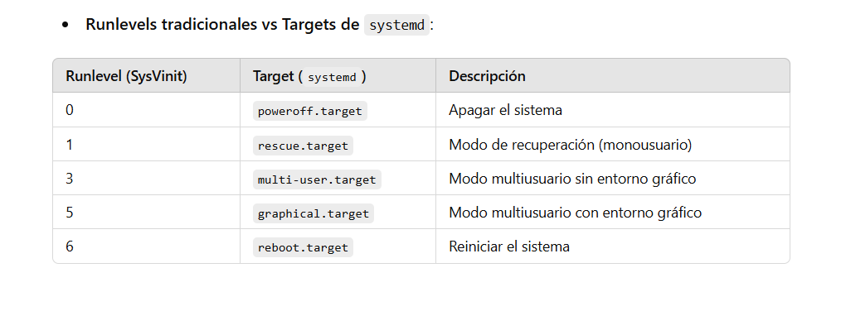
202.1: Personalización del Arranque del Sistema (3)

Slide 24
202.1: Personalización del Arranque del Sistema (3)
SystemD
Los archivos de configuración se almacenan en la ruta
/lib/systemd/system
Podemos crear archivos de configuración personalizados, modificando los que están en la ruta anterior, y se deben guardar en la ruta
/etc/systemd/system
Nunca se deben alterar los ficheros de /lib/systemd/system.
Los ficheros almacenados en /etc/systemd/system tienen prioridad sobre los otros
Existe otra ruta que tiee aún mayor prioridad que es /run/systemd/system pero los archivos ennesta ruta se borran al reiniciar el sistema

Slide 25
202.1: Personalización del Arranque del Sistema (3)
SystemD
Los targets funcionan como estados del sistema, similares a los runlevels
multi-user.target ≈ runlevel 2, 3 ó 4
graphical.target ≈ runlevel 5
rescue.target ≈ runlevel 1
poweroff.target ≈ runlevel 0
reboot.target ≈ runlevel 6
Para conocer el target por defecto → systemctl get-default
Para cambiar el target por defecto → systemctl set-default <target>
Para ver todos los disponibles → systemctl list-unit-files --type=target

Slide 26
202.1: Personalización del Arranque del Sistema (3)
SystemD
Con la herramienta systemctl tambien podemos habilitar y deshabilitar servicios
Habilitar → systemctl enable servicio
Deshabilitar → systemctl disable servicio
Conocer estado → systemctl status servicio

Slide 27
202.2: Recuperación del Sistema (4)
GRUB (Grand Unified Boot loader):
Pequeño programa cargado en el MBR cuya función es realizar la carga del KERNEL.
Debe conocer:
  La ubicación del KERNEL.
  La partición en que se montará el /

Slide 28
202.2: Recuperación del Sistema (4)
GRUB 1 (LEGACY)
El fichero de configuración: /boot/grub/menu.lst
default 0
timeout 10
title Ubuntu 9.10, kernel 2.6.31-16-generic
kernel /boot/vmlinuz-2.6.31-16-generic root=/dev/hda1 ro quiet splash
initrd /boot/initrd.img-2.6.31-16-generic

Slide 29
202.2: Recuperación del Sistema (4)
GRUB 2
El fichero de configuración es /boot/grub/grub.cfg y no se debe modificar.
Las opciones modificables por el usuario están en /etc/default/grub y en /etc/grub.d
El fichero de configuración se genera automáticamente:
update-grub
grub-mkconfig –o grub.cfg o grub2-mkconfig

Slide 30
202.2: Recuperación del Sistema (4)
GRUB 2
Las entradas correspondientes a un sistema operativo en e archivo de configuración comienzan con la palabra “menuentry” y el contenido va entre llaves.
menuentry ‘Linux 3.14.0’ {
set root =(hd0,msdos1)
linux /boot/vmlinuz-3.14.0 root=/dev/sda1 ro quiet
initrd /boot/initrd.img-3.14.0
}
Set root especifica el disco y la partición a utilizar
Linux especifica el archivo del kernel a usar y la partición
Initrd especifica el archivo ramdisk que se usará para descomprimirel kernel

Slide 31
202.2: Recuperación del Sistema (4)
GRUB 2
Podemos interrumpir el arranque normal de grub si cuando nos aparece en pantalla, usamos las flechas del teclado para seleccionar otras opciones.
Una vez hecho esto podemos seleccionar una entrada y editarla usando la tecla “e”. Una vez editada, pulsamos “F10” y esa opcion arrancará con los cambios realizados.
Esos cambios no se realizan de modo permanente en el grub.cfg
Podemos pasarle parámetros al kernel para el arranque, añadiendo opciones en la línea “linux” del grub

Slide 32
202.2: Recuperación del Sistema (4)
El comando grub-install nos permite reinstalar GRUB en un sistema con mucha facilidad.
grub-install [--root-directory=/boot] dispositivo
grub-install /dev/sda1

Slide 33
202.2: Recuperación del Sistema (4)
El siguiente apartado trata de aplicar los conocimientos adquiridos, para recuperar un sistema en caso errores, utilizando los siguientes conceptos:
init
GRUB
grub-install

Slide 34
202.2: Recuperación del Sistema (4)
CASO PRÁCTICO:
Resetear el password de root utilizando GRUB.
Usamos como proceso de init=/bin/bash en modo rw para poder escribir en el FS

Slide 35
202.2: Recuperación del Sistema (4)
CASO PRÁCTICO:
Hemos sobreescrito el MBR sin querer. Iniciamos con un Live CD.
¿Cómo recuperamos GRUB?

Slide 36
202.2: Recuperación del Sistema (4)
El comando efibootmgr es una herramienta en sistemas Linux que utilizan UEFI (Unified Extensible Firmware Interface). Permite gestionar las entradas del menú de arranque (boot entries) directamente desde el sistema operativo, sin necesidad de acceder al firmware UEFI.
Funcionalidades principales
Ver las entradas de arranque configuradas en UEFI.
Cambiar el orden de arranque de los dispositivos.
Crear, eliminar o modificar entradas de arranque.
Configurar opciones avanzadas de arranque, como tiempos de espera y parámetros específicos.

Slide 37
202.2: Recuperación del Sistema (4)
initrd y initramfs son mecanismos en Linux para cargar un entorno mínimo en la memoria RAM durante el proceso de arranque. Ambos cumplen funciones similares, pero tienen diferencias en su implementación y estructura.
initrd (Initial RAM Disk)
Descripción:
Es un archivo de imagen que contiene un sistema de archivos temporal en formato ext2/ext3.
Se carga en la memoria RAM por el cargador de arranque (GRUB, por ejemplo) antes de iniciar el kernel.
Se utiliza para inicializar los controladores y configuraciones necesarias para montar el sistema de archivos raíz.
Funcionamiento:
Se monta como un sistema de archivos en RAM.
Contiene controladores, módulos del kernel y herramientas para inicializar hardware específico.

Slide 38
202.2: Recuperación del Sistema (4)
Funcionamiento:
Se monta como un sistema de archivos en RAM.
Contiene controladores, módulos del kernel y herramientas para inicializar hardware específico.
Una vez que el sistema de archivos raíz está montado, el control pasa del initrd al sistema operativo principal.
Características:
Requiere un sistema de archivos específico (ext2/ext3).
Es un archivo precompilado que debe regenerarse si hay cambios en los controladores.
Ubicación típica:
Generalmente se encuentra en /boot/initrd.img-*.
Uso tradicional:
Utilizado en sistemas Linux más antiguos o distribuciones que aún no han migrado a initramfs.

Slide 39
202.2: Recuperación del Sistema (4)
initramfs (Initial RAM Filesystem)
Descripción:
Es una evolución de initrd.
En lugar de un sistema de archivos tradicional (ext2/ext3), utiliza un archivo comprimido (generalmente cpio) que se extrae directamente en la memoria RAM.
Es el mecanismo estándar en distribuciones Linux modernas.
Funcionamiento:
Se carga en la memoria RAM y el kernel lo extrae como un sistema de archivos temporal.
Contiene módulos y scripts necesarios para inicializar hardware, configuraciones y montar el sistema de archivos raíz.
Después de que el sistema raíz está montado, el entorno initramfs se descarta.
Características:
Más flexible y eficiente que initrd.
No necesita un sistema de archivos específico.
Puede ser generado dinámicamente con herramientas como dracut, mkinitcpio o update-initramfs.
Ubicación típica:
Generalmente se encuentra en /boot/initramfs-*.

Slide 40
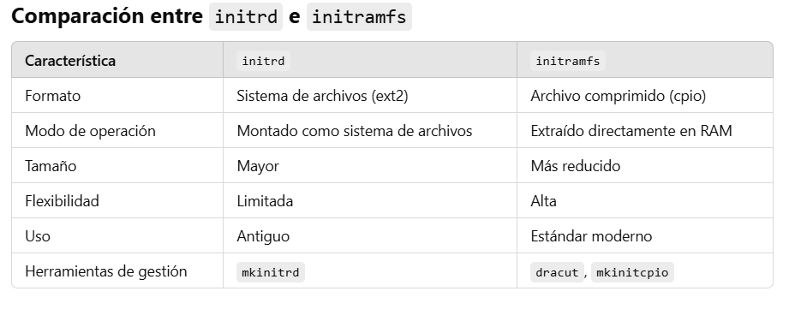
202.2: Recuperación del Sistema (4)
Ventajas sobre initrd:
Tamaño reducido debido a la compresión.
Se adapta dinámicamente al hardware y configuraciones en tiempo de arranque.
Más rápido y moderno.

Slide 41
202.2: Recuperación del Sistema (4)
PREGUNTA DE EXAMEN:
A GRUB boot loader installed in the MBR was accidentally overwritten. After booting with a rescue CD-ROM, how can the lost GRUB first stage loader be recovered?
Use dd to restore a previous backup of the MBR.
Install LILO since there is no easy way to recover GRUB.
Running mformat will create a new MBR and fix GRUB using info from grub.conf
Run grub-install after verifying that grub.conf is correct.
Run fdisk --mbr /dev/had assuming that the boot harddisk is /dev/hda.

Slide 42
202.2: Recuperación del Sistema (4)
PREGUNTA DE EXAMEN:
A Linux machine freezes during boot. To boot directly to a shell prompt so that editing of files and manual starting of services is possible which command line must be passed to the kernel for the boot process?
  init=/bin/bash
  1
  runlevel=1
  Sh
  /bin/sh

Slide 43
202.3: Bootloaders Alternativo (2)
LILO ("Linux Loader") es un gestor de arranque que permite elegir entre sistemas operativos Linux y otras plataformas.
En las primeras distribuciones de Linux, LILO era el gestor de facto utilizado para arrancar el sistema.
Última versión estable: 23.2 (9 de abril de 2011)

Slide 44
202.3: Bootloaders Alternativo (2)
El proyecto SYSLINUX abarca un conjunto de gestores de arranque ligeros, para arrancar ordenadores en el sistema operativo Linux.
http://www.syslinux.org/wiki/index.php/The_Syslinux_Project

Slide 45
202.3: Bootloaders Alternativo (2)
El SYSLINUX original, usado para arrancar desde sistemas de archivos FAT(normalmente discos flexibles o memorias USB).
ISOLINUX, usado para arrancar desde sistemas de archivos ISO 9660 CD-ROM.
PXELINUX, usado para arrancar desde un servidor de red con el sistema Entorno de ejecución de Pre-arranque (PXE).

Slide 46
202.3: Bootloaders Alternativo (2)
EXTLINUX, usado para arrancar desde los sistemas de archivos de Linux ext2, ext3, ext4 o btrfs.
MEMDISK, usado para arrancar sistemas operativos más antiguos como MS-DOS desde memoria.

Slide 47
202.3: Bootloaders Alternativo (2)
Systemd-boot, nuevo sistema de arranque desarrollado para systemd y que funciona sólo con particiones EFI
Das U-Boot, nuevo proyecto de sistema de arranque universal, muy flexible y compatible con la mayoria de arquitecturas y que puede arrancar desde disco, red o incluso desde puertos de serie

Slide 48
202.3: Bootloaders Alternativo (2)
Where should the LILO code reside, on a system with only one installation of Linux and no other
operating systems?
A. In the master boot record
B. In the boot sector
C. In the /boot directory
D. At the start of the kernel

Slide 49
202.3: Bootloaders Alternativo (2)
What is the functionality that PXE provides?
  The ability to boot a computer using its network interface.
  The ability to launch an remote X11 desktop on a computer.
  The ability to verify a system's configuration after completing the boot process.
  The ability to verify a system's configuration before completing the boot process.

